Slide 1
6月2日學習課程
三年十班
導師 施育治
資料來源:南一電子書

Slide 2
綜 合
★生活影片觀賞
1.點選簡報的〝播放〞功能即可直接觀賞。
【點選「投影片放映」→「從目前投影片開始」】
2.點選〝播放〞功能，將滑鼠移至網址點一下，便可連結觀看。

Slide 3
《看不到的病菌》
https://www.youtube.com/watch?v=dbUlfCeC7bA

Slide 4
數 學
★今日學習內容:
數學126~128頁
★準備:數學課本、直尺
2021/6/2

Slide 5
交叉對應表格
126

Slide 6
《交叉對應表格》教學影音檔
https://www.youtube.com/watch?v=9ECyfPG_rJk

Slide 7
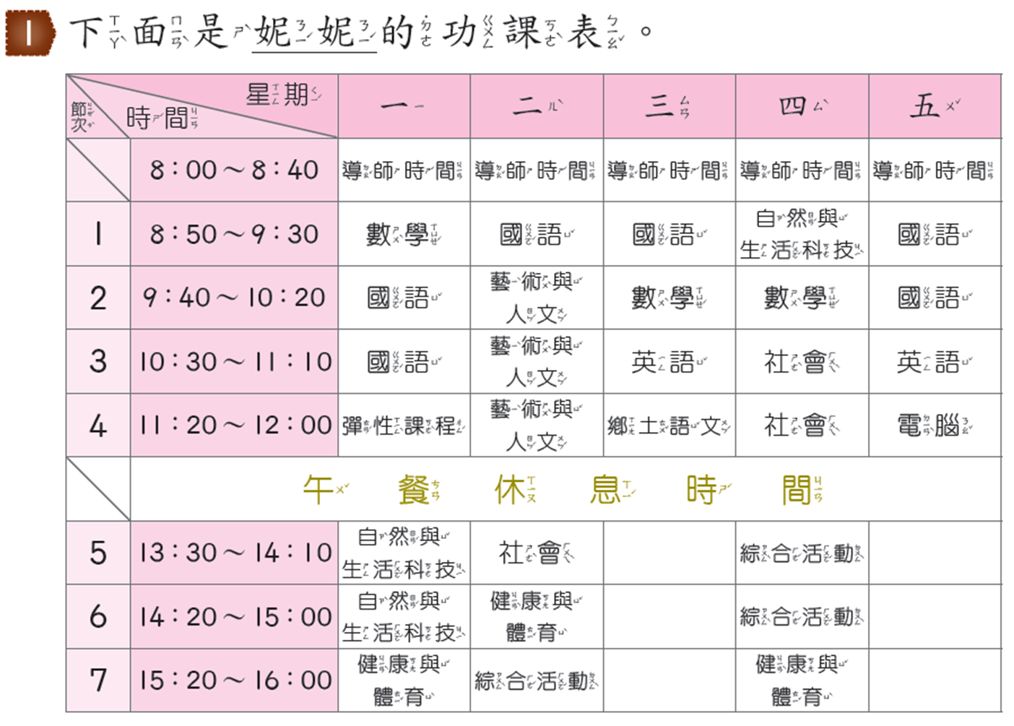
★下面是妮妮的功課表。
①星期二 第3節 上什麼科目?
A：藝術與人文
126

Slide 8
★下面是妮妮的功課表。
② 星期四 14:30 正在上什麼科目?
A：綜合活動
126

Slide 9
★下面是妮妮的功課表。
③｢健康與體育」分別在星期幾的第幾節上課?
A：星期一第7節
星期二第6節
星期四第7節
126

Slide 10
準備附件
拿出附件P31的火車時刻表
127

Slide 11
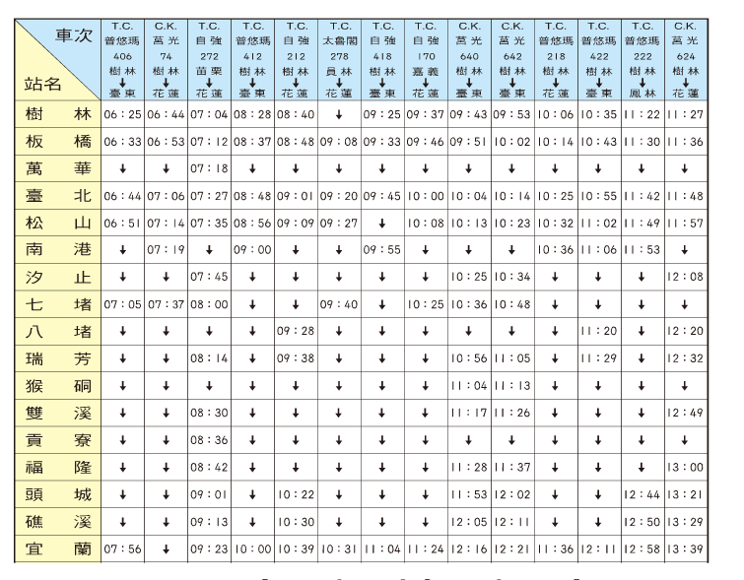
① 212車次的火車，什麼時刻從樹林站出發？什麼時刻從宜蘭站出發？
A：①8:40
②10:39
127

Slide 12
② 212車次的火車，9:38 到達哪裡？10:30 到達哪裡？
A：①瑞芳站
②礁溪站
126

Slide 13
③ 74車次的火車，起始站是哪裡？沿途停靠哪幾站？終點站是哪裡？
停 靠 站
1.樹林站
2.板橋站
3.臺北站
4.松山站
5.南港站
6.七堵站
(續下頁)
126

Slide 14
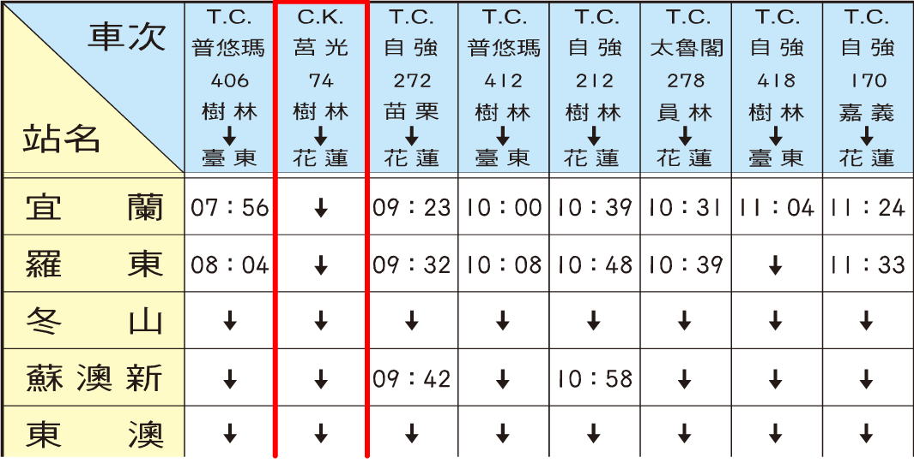
③ 74車次的火車，起始站是哪裡？沿途停靠哪幾站？終點站是哪裡？
停 靠 站
1.樹林站
2.板橋站
3.臺北站
4.松山站
5.南港站
6.七堵站
←(起始站)
停 靠 站
7.新城站
8.花蓮站
←(終點站)
A:①樹林站②板橋站、臺北站、松山站、南港站、七堵站、新城站③花蓮站

Slide 15
④ 從板橋站到宜蘭站，搭乘哪些車次的自強號，可以在12時以前到達？
A:272、212、418、170
126

Slide 16
⑤林叔叔星期六從家裡出發，到松山站需要35分鐘，他最晚應該什麼時刻出門，才能搭上222車次的火車?
-35分鐘
時 分
11 49
- 35
11
14
A:11時14分

Slide 17
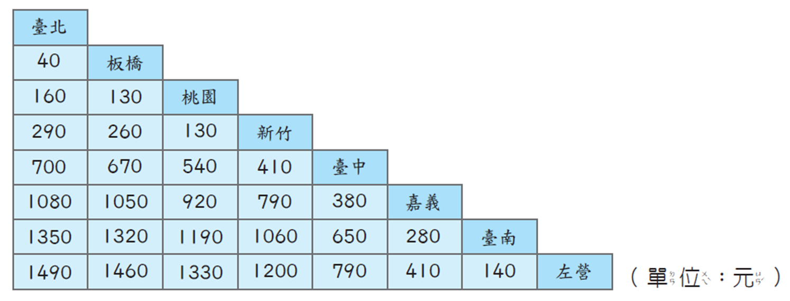
★下面是台灣高鐵標準車廂對號座的全票票價表，看表回答問題：
①從臺北 站到臺南 站的票價是幾元？
A：1350元
②從桃園 站到嘉義 站的票價是幾元？
A：920元
128

Slide 18
★下面是台灣高鐵標準車廂對號座的全票票價表，看表回答問題：
③從臺北站到 新竹站 的票價比從臺北站到 臺南站 的票價少多少元？
1350-290＝
1060
1350
- 290
1060
台北站到新竹站的票價是290元
A：1060元
台北站到臺南站的票價是1350元
128

Slide 19
★下面是台灣高鐵標準車廂對號座的全票票價表，看表回答問題：
④張阿姨在嘉義站買了一張1050元的票，張阿姨要搭到哪一站？
A：板橋站
128

Slide 20
★下面是台灣高鐵標準車廂對號座的全票票價表，看表回答問題：
⑤陳伯伯買了4張左營站到臺中站的票，共要付幾元？
790 × 4＝
3160
790
× 4
3160
A：3160元
找出左營站到台中站的票價是790元
128

Slide 21
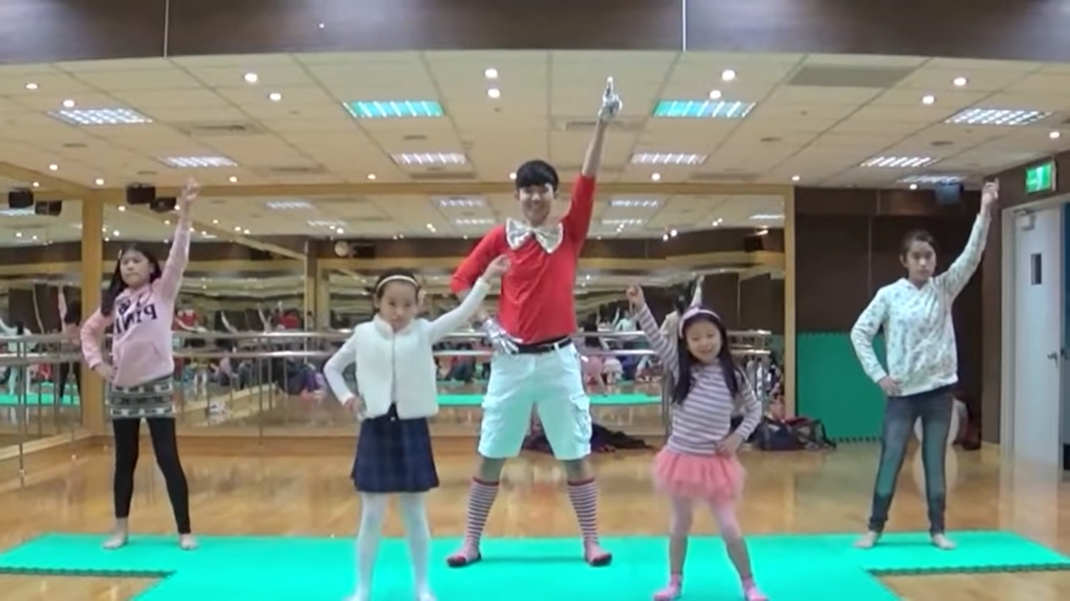
https://www.youtube.com/watch?v=N8jeTuHX9-U

